Slide 1


4° GRADE
RETROALIMENTACIÓN
WEEK N°33
DATE: NOVEMBER 11th , 2020
Colegio Jean Piaget
Mi escuela, un lugar para aprender y crecer en un ambiente saludable
Miss Pía Cáceres G.

Slide 2


Virtual classroom rules

Slide 3
ASIGNATURA /CURSO | Inglés 4°
NOMBRE DEL PROFESOR/A | Pía Cáceres González
OBJETIVO DE APRENDIZAJE PRIORIZACIÓN NIVEL 1 | OA1. Comprender textos leídos por un adulto o en formato audiovisual, breves y simples, como: ▪ rimas y chants ▪ canciones ▪ cuentos ▪ diálogos ▪ textos informativos
INDICADORES DE EVALUACIÓN PARA OA | -Repiten y dramatizan un diálogo simple y breve. -Escuchan y siguen atentamente un cuento, diálogo o artículo informativo con ayuda de imágenes. -Repiten expresiones o frases que se repiten en chants, canciones y poemas
CONTENIDO /HABILIDADES | Contenido: Retroalimentación de evaluación formativa n°2 Habilidades :Comprensión oral de textos adaptados y auténticos breves y simples como diálogos, textos expositivos, rimas, chants y cuentos
OBJETIVO DE LA CLASE | Retroalimentar aprendizajes descendidos en relación a los siguientes indicadores: -Demuestran entusiasmo al escuchar y repetir poemas, chants y canciones, realizando acciones, bailando o cantando. -Realizan acciones de acuerdo a lo escuchado en canciones, chants o indicaciones del docente. -Repiten y cantan chants y canciones.
EVALUACIÓN | Se evaluará de forma formativa a través de ticket de salida

Slide 4



Importante
Cuando esté la imagen de un lápiz, significa que debes escribir en tu cuaderno
Cuando esté esta imagen de un libro, significa que debes trabajar en tu libro de inglés.
Cuando esté la imagen de una cámara fotográfica, significa que debes mandar reporte sólo de esa actividad (una foto de la actividad)

Slide 5
Resultado total de evaluación semana 32
Total de estudiantes: 30
NIVEL | CANTIDAD ALUMNOS | %
Logrados | 30 | 100%
Medianamente logrados | 0 | 0%
Por lograr | 0 | 0%

Slide 6

Contenidos por lograr
Indicador 1
-Repiten y dramatizan un diálogo simple y breve.

Slide 7

Inicio
WHAT IS YOUR FAVORITE SONG?

Slide 8
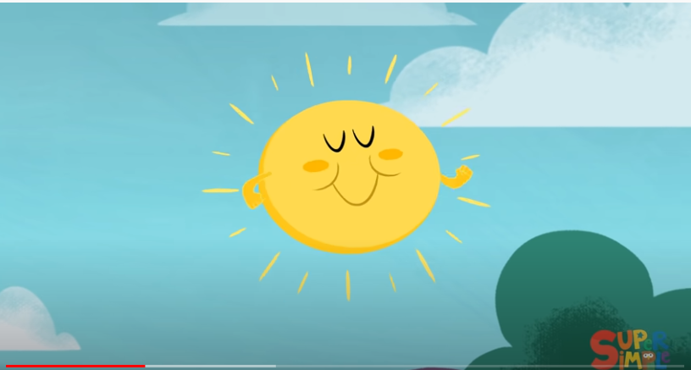
MOTIVACIÓN
Recuerda que hoy trabajaremos en nuestra alimentación, para comenzar observemos el siguiente video.
https://www.youtube.com/watch?v=hlzvrEfyL2Y

Slide 9
Retroalimentación semana 32
November 11th, 2020
Objetivo: Retroalimentar aprendizajes descendidos en relación a los siguientes indicadores:
-Repiten y dramatizan un diálogo simple y breve.
-Escuchan y siguen atentamente un cuento, diálogo o artículo informativo con ayuda de imágenes.
-Repiten expresiones o frases que se repiten en chants, canciones y poemas

Slide 10
Resultado por indicadores
Indicador 1
-Repiten y dramatizan un diálogo simple y breve.
NIVEL | CANTIDAD ALUMNOS | %
Logrados | 30 | 100%
Medianamente logrados | 0 | 0%
Por lograr | 0 | 0%
Total de estudiantes: 30

Slide 11
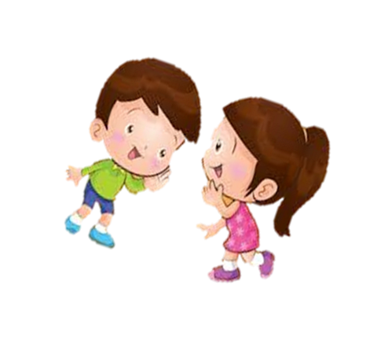

Can I Speak to Sally?
Hello?
Hello. Can I speak to Sally, please?
Speaking.
Hi. This is Hana.
Hi, Hana. What's up?
Kate is sick.
That's too bad.
Em... How about going to see her?

Slide 12
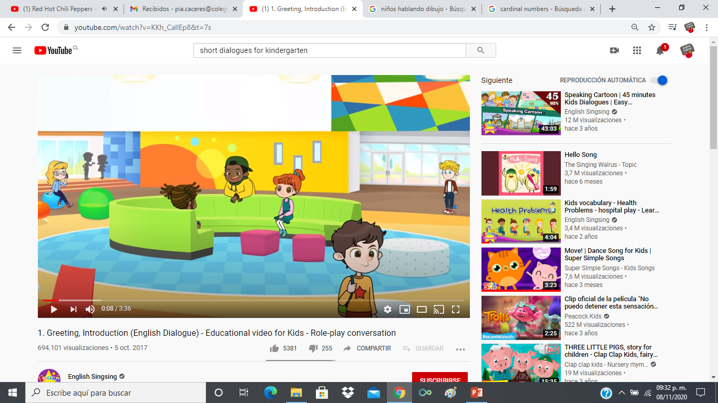
Task 1: Listen the next dialogue
https://www.youtube.com/watch?v=KKh_CallEp8&t=7s

Slide 13
Task 2:Repeat the next dialogue
Kevin: Oh, it’s John. What’s up John!
John: Hey, great to see you guys.
Anne: We were just talking about you.
Jessica: Where are you from?
John: Oh. I’m from Sweden!
Anne: Wow, Sweden? It’s really far away!
John: Um, it’s not that far, compare to other countries in Europe.
Kevin: Do people speak English in Sweden?
John: No. We use Swedish.
Jessica: But you are really fluent in English!
John: Thanks. My dad is a diplomat, so I grew up in many different countries.
Kevin: Wow! Which country have you been?
John: Umm. Mostly all European countries such as, Germany and France. And Dubai in Middle East.
Oh and South Korea in Asia.
Anne: South Korea? That’s where my family come from.
John: Oh really? Korea is an awesome country!
Anne: Right. Really nice to meet you, John!
Kevin: John, are you good at yoyo?
John: Of course! I can do tricks with this!
Kevin: Wow! Nice!

Slide 14
Resultado por indicadores
Indicador 2
-Escuchan y siguen atentamente un cuento, diálogo o artículo informativo con ayuda de imágenes.
NIVEL | CANTIDAD ALUMNOS | %
Logrados | 30 | 100 %
Medianamente logrados | 0 | 0%
Por lograr | 0 | 0%
Total de estudiantes: 30

Slide 15
Read the next dialogue
Hello?
Hello. Can I speak to Sally, please?
Speaking.
Hi. This is Hana.
Hi, Hana. What's up?
Kate is sick.
That's too bad.
Em... How about going to see her?

Slide 16
Resultado por indicadores
Indicador 3
-Repiten expresiones o frases que se repiten en chants, canciones y poemas
NIVEL | CANTIDAD ALUMNOS | %
Logrados | 30 | 100 %
Medianamente logrados | 0 | 0%
Por lograr | 0 | 0%
Total de estudiantes: 30

Slide 17
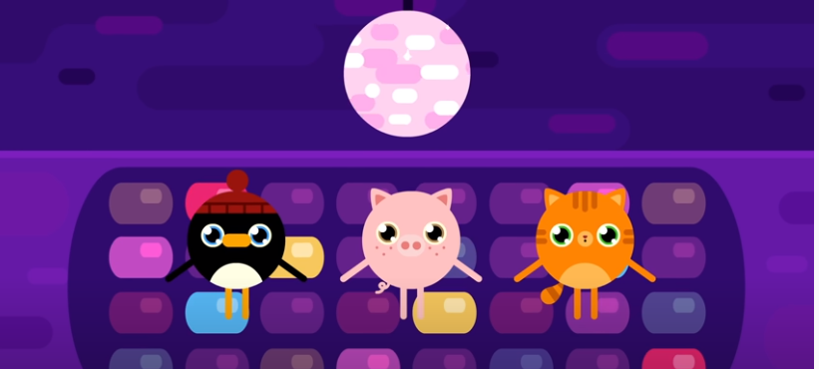
LISTEN AND WATCH THE NEXT VIDEO
https://www.youtube.com/watch?v=VsgpUHUYuJI

Slide 18
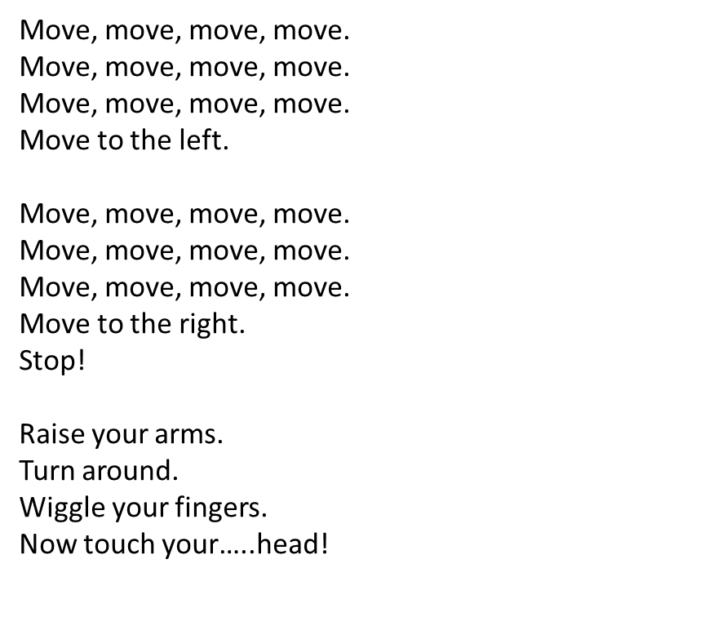
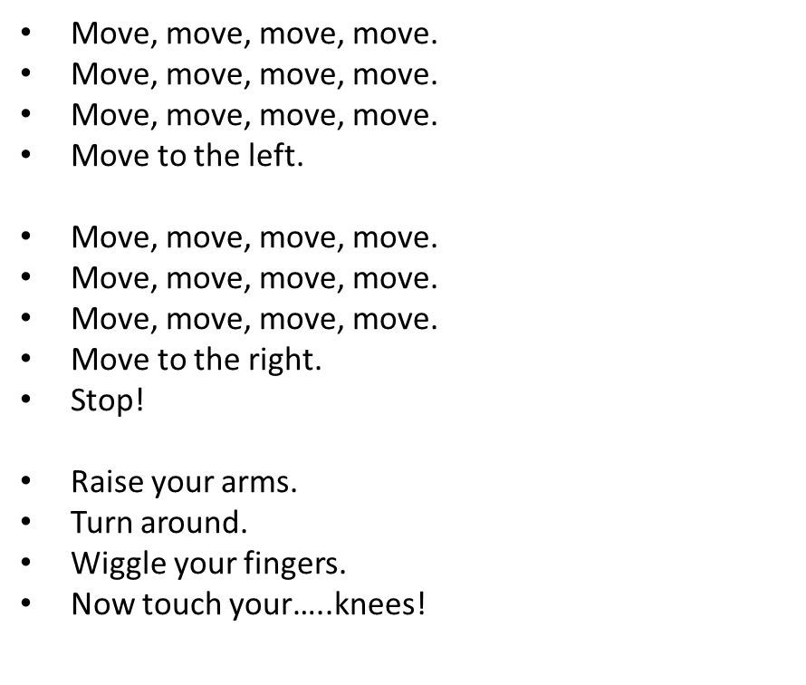
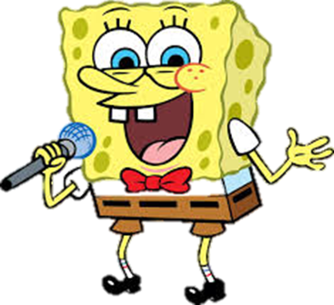
Sing the song

Slide 19

EXIT TICKET 33
1- Create and repeat a dialogue
2- Sing the next part: Move, move, move, move.
Move, move, move, move.
Move, move, move, move.
Move to the right.
Stop!
Raise your arms.
Turn around.
Wiggle your fingers.
Now touch your…..head!
3- What was the most difficult part of the test for you? Explain
Email: pia.caceres@colegio-jeanpiaget.cl
Telefono: +569 32735472

